Slide 1
第五章 运行环境
源程序最终需要运行。因此需了解：与源程序等价的目标程序如何在内存中运行，为了程序的正确运行需要什么样的支持。
不同的源语言结构，所需的运行环境和支持不同。本章仅以最简单的、基于过程的、顺序执行的程序为前提讨论，即源程序的基本结构是顺序执行的过程，过程与过程之间仅通过子程序调用的方式进行控制流的转移。
讨论内容：
静态的过程运行时具有什么样的动态特性；
运行时需要什么样的环境支持（存储空间分配）；
过程之间的调用与返回应如何实现等。

Slide 2
5.1 过程的动态特性
5.1.1 过程与活动
<1> 过程、活动、生存期
过程的每一次运行称为一次活动（activation）。活动是一个动态的概念，它有有限的生存期（life time）。
定义5.1 活动的生存期是指从进入活动的第一条指令执行到离开此活动前的最后一条指令执行的这段时间，其中包括调用其它过程时其它活动的生存期。 ■

Slide 3
5.1.1 过程与活动（续1）
<2> 活动之间的通信
子程序调用：call/return，特点是有去必有回
  顺序调用：生存期不交
  嵌套调用：生存期嵌套，关系由活动执行轨迹的条件（例如参数等）动态确定
  容易混淆的概念：过程的并行定义和嵌套定义（作用域不交和嵌套）
消息传递：send/receive，特点是可以有去无回。

Slide 4
5.1.1 过程与活动（续2）
<3> 顺序执行程序的控制流
特点：程序的执行在时间上是顺序的和排他的。即在程序执行的任一瞬间，有且仅有一个活动正在活动。
假想时间是一支笔，则任何一个顺序执行程序的执行过程（控制流）是一个“一笔画”。
控制流满足：
① 控制流是连续的；
② 过程间的控制流可以用树来表示。

Slide 5
5.1.1 过程与活动（续3）
<4> 活动树
定义5.2 描绘控制进入和离开活动方式的树结构被称为活动树，它具有下述性质：
每个结点代表过程的一个活动；
根代表主程序的活动；
结点a是b的父亲，当且仅当控制流从a的活动进入b的活动；
结点a处于b的左边，当且仅当a的生存期先于b的生存期。
■
通俗讲：
结点a是b的父亲：a调用b
结点a处于b的左边：先调用a后调用b

Slide 6
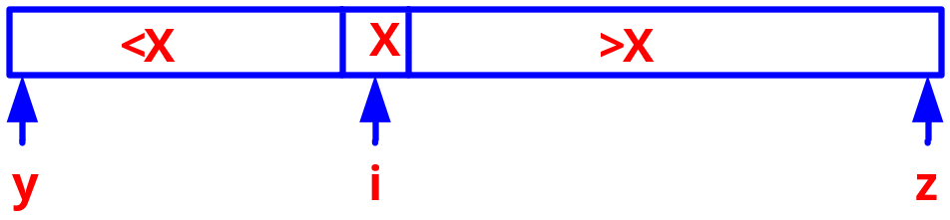
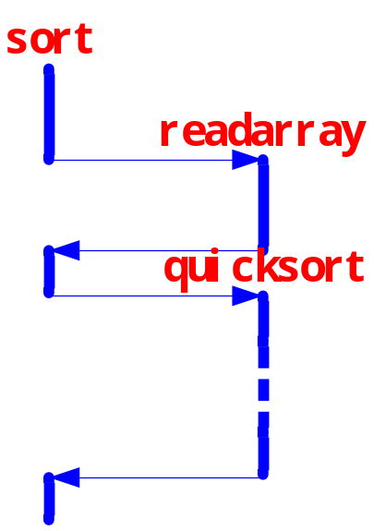
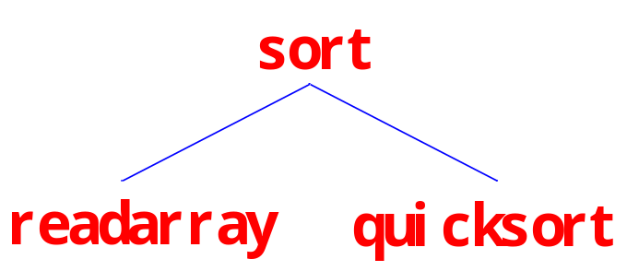
5.1.1 过程与活动（续4）
例5.1 考虑快排序过程：
program sort(input, output);
procedure readarray;
function partition(y, z: integer):integer;
procedure quicksort(m,n:integer);
i:=partition(y,z)的结果:
考虑sort的执行：
时间缩为一个点，且翻转：

Slide 7
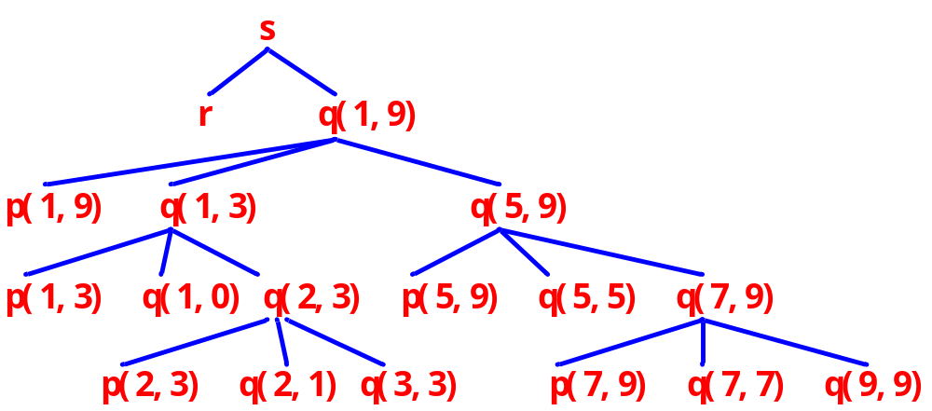
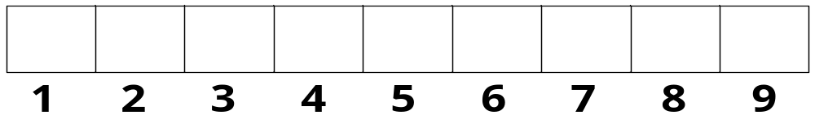
5.1.1 过程与活动（续5）
活动树的实质是反映了顺序执行程序的调用和时序关系，它把每个活动的生存期缩小到了一点。
其中：
  s－sort
  r－readarray
  q－quicksort
  p－partition
例5.1 快排序程序的一次执行的活动树：
5
8
10
20
30
仅关心活动是否可正确执行，不关心活动执行了多长时间

Slide 8
5.1.2 控制栈与活动记录
控制流与活动树的关系
<1> 程序控制流：对应活动树从根开始的一次深度优先遍历。
<2> 活动树上各节点之间具有下述关系：
同一层次的活动生存期不交；
任一时刻，处在生存期的活动构成一条从根到某节点的路径；
路径上各节点生存期是嵌套的（后进先出）。

Slide 9
控制流与活动树的关系（续）
<3> 控制栈与活动记录
控制栈：保存所有在生存期的活动(一条后进先出的路径)
活动记录(activation record)：栈中的每个元素称为一个活动记录，为活动提供的活动场所。
活动记录中至少应该存放两类信息：
  控制信息：控制活动的正确调用与返回和控制活动记录的正确切换；
  访问信息：用于为当前活动提供对数据，如本地数据和非本地数据的访问。

Slide 10
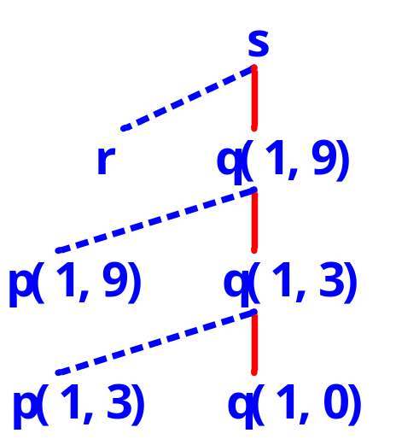
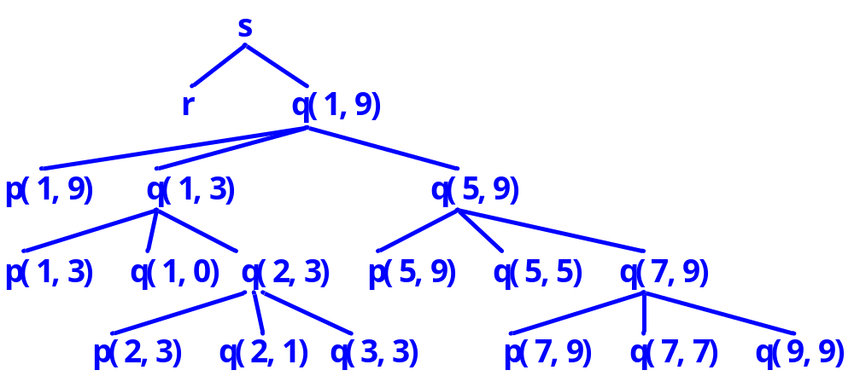
5.1.2 控制栈与活动记录（续1）
例5.2 快排序程序运行时某状态的控制栈：
控制栈中保存了任何时刻所有在生存期活动的活动记录

Slide 11
5.1.3 名字的绑定
<1> 名字的绑定
定义5.3 运行时为名字X分配存储空间S，这一过程称为绑定（binding）。 ■
换句话说，绑定是名字X与存储空间S的结合。
X是一个对象：
  既可以是数据对象，如变量，与之结合的是一个存储单元；
  也可以是操作对象，如过程，与之结合的是可执行的代码。
  我们的讨论仅限于X是一个数据对象。

Slide 12
5.1.3 名字的绑定（续1）
<2> 静态与动态
名字的声明与名字的绑定均需要有对应的存储空间，而存储空间的对应方式，一个是静态的，一个是动态的。
声明时关心的是声明的作用域，即当一个名字被引用时，在不同的作用域中与该名字的不同声明结合；名字和作用域是静态的一对一关系。
绑定时关心的是绑定的生存期，即当一个名字在运行时被实际分配的存储单元，名字与存储单元结合的这段时间被称为绑定的生存期，显然此生存期应该和名字的生存期一致。
运行时名字与存储单元的结合可以是一对多的关系。
静 态 动 态
过程的定义 过程的活动
名字的声明 名字的绑定
声明的作用域 绑定的生存期
符号表 活动记录

Slide 13
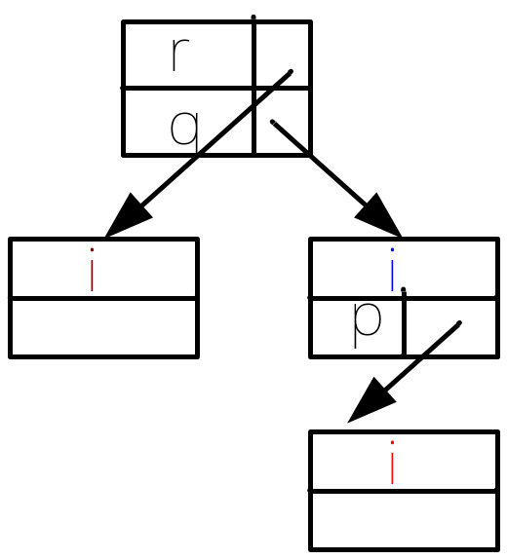
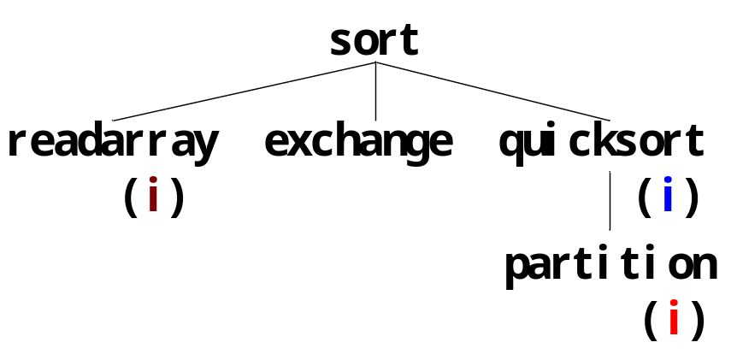
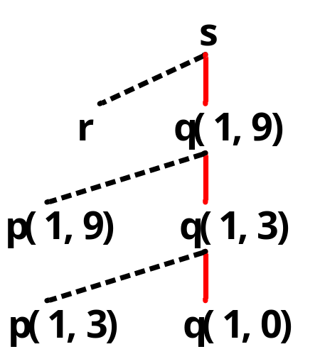
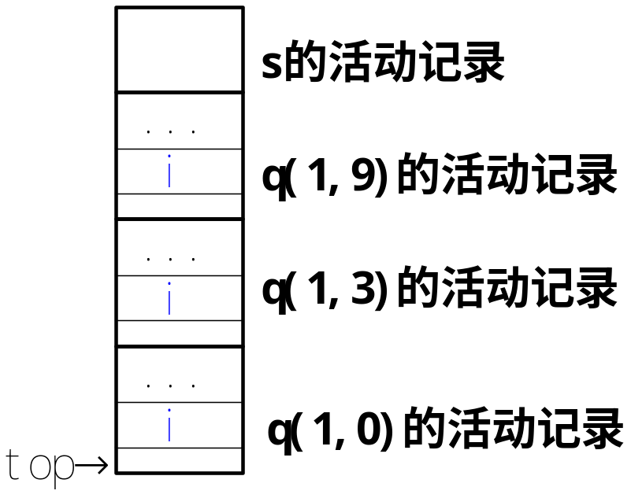
5.1.3 名字的绑定（续2）
简化的符号表
多个活动记录！
下下页

Slide 14
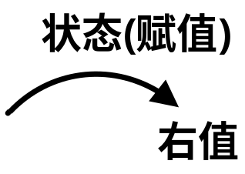
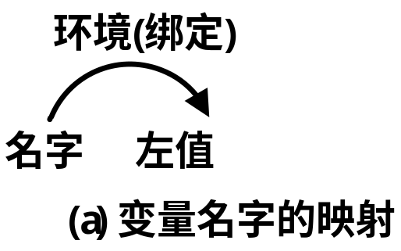
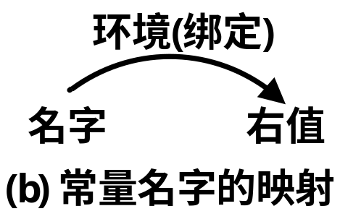
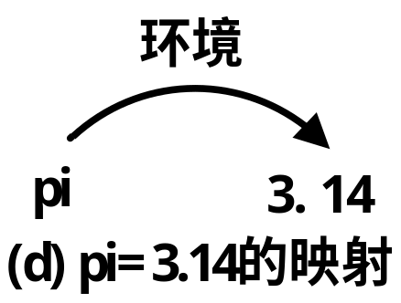
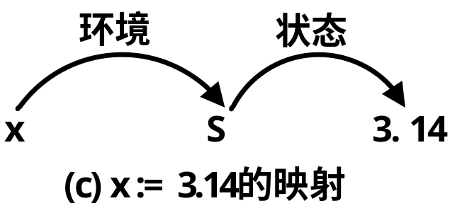
5.1.3 名字的绑定（续3）
<3> 变量与值的两步映射
环境改变存储，状态改变值。
例5.3 若有变量声明x: real和常量声明const pi=3.14，则赋值句中变量和常量的映射关系：
常量没有左值（存储空间），所以不能被赋值。

Slide 15
5.1.3 名字的绑定（续4）
<4> 环境与状态
环境与状态是1对多的映射：
允许递归调用的情况下，同一作用域中的一个名字，可以同时绑定到多个存储单元。如同一个快排序过程的三个活动的活动记录q(1,9)、q(1,3)和q(1,0)均被放在控制栈中；
由于一个存储单元可以存放不同的值，状态也是一个一对多的映射。

Slide 16
5.1.3 名字的绑定（续5）
<5> 影响存储分配策略的因素
编译器怎样对存储空间进行组织和采用什么样的存储分配策略，很大程度上取决于程序设计语言采用的机制，如：
  过程能否递归
  过程能否嵌套
  过程调用时参数如何传递
  哪些实体可以作为参数和返回值
  是否允许动态的为对象分配和撤销存储空间
  存储空间是否必须显式地释放
  等等

Slide 17
5.2 运行时数据空间的组织
5.2.1 运行时内存的划分与数据空间的存储分配策略
可执行代码(静态数据区)^{[注]}
静态数据区(static data)
栈(stack)
↓
↑
堆（heap）
[注] 当前情况下，源程序代码与可执行代码是一对一的关系，因此可以静态绑定。
OOPL允许对代码重置（override），因此代码也存在动态绑定问题。
数据区与分配策略：
静态分配策略：编译时安排所有数据对象的存储，即绑定是静态确定的；
栈分配策略：按栈的方式管理运行时的数据存储空间；
堆分配策略：在运行时根据要求从堆数据区动态地分配和释放数据存储空间。

Slide 18

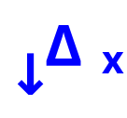
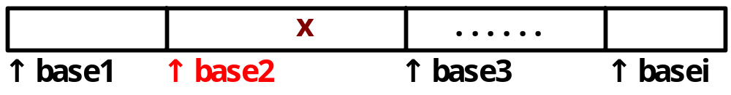
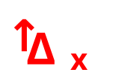
5.2.2 静态与动态分配简介
<1> 静态分配策略：
特点：绑定是1对1的映射。名字在程序编译时与存储空间结合，每次过程活动时，它的名字映射到同一存储单元。程序运行时不再有对存储空间的分配。

Slide 19
<1> 静态分配策略（续）
静态分配的限制：
数据对象的大小和它在内存中位置的限制必须在编译时确定，如数组的大小不能是动态的；
不允许程序递归，因为一个过程的所有活动使用同样的名字绑定，即绑定是一对一的；
不能动态生成或撤消数据，因为运行时没有存储分配机制。
完全采用静态分配的语言：早期的FORTRAN。
允许分别编译的数据定义模块(如全程引用的数据)，也可以采用静态分配，因为它们一般在整个程序运行的期间被共享。

Slide 20
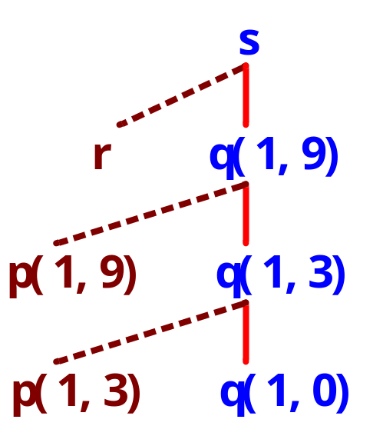
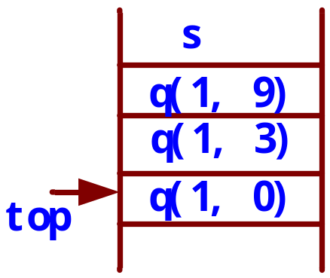
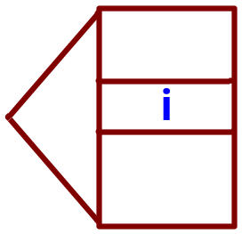
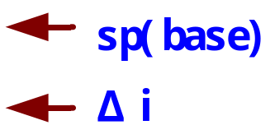
5.2.2 静态与动态分配简介（续1）
<2> 栈分配策略
特点：按栈的方式分配存储空间
限制：
当活动停止后，局部于活动的名字值不能保持（会出现悬空引用）；
无法处理需要随时分配或撤销(不满足LIFO)的动态数据；
被调用者的活动比调用者的活得更长，此时，活动树不能正确描绘过程间的控制流。（send/receive）
存储安排：
重点：详细讨论

Slide 21
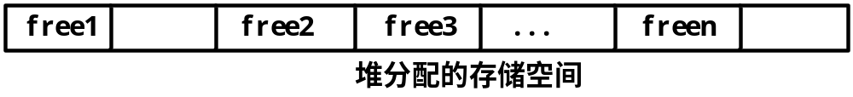
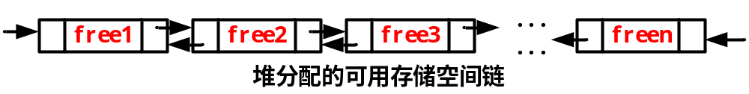
5.2.2 静态与动态分配简介（续2）
<3> 堆分配策略
特点：可任意分配和撤消数据；对程序设计语言没有限制；
静态、栈与堆的关系：
可以静态分配的数据均可以栈分配
可以静态和栈分配的数据均可以堆分配
反之不一定
堆分配的基本思想：（用一个双向队维护可用空间信息）

Slide 22
上次课程内容
过程的动态特性
  过程、活动、活动的生存期
  顺序执行程序的控制流
  活动树与控制栈
  控制栈与活动记录
名字的绑定
  绑定是运行时名字与存储空间的结合
  环境与状态、名字与存储空间1对多的关系
影响存储分配策略的因素
运行时内存的划分和数据空间的分配策略
  静态数据区 （静态分配策略）
  动态数据区—栈数据区（栈分配策略）
  —堆数据区（堆分配策略）

Slide 23
5.3 栈式动态分配
5.3.1 控制栈中的活动记录
<1> 活动记录的具体内容（控制信息＋访问信息 ）
1. 参数与返回值
2. 控制链(可选)
3. 访问链(可选)
4. 保存的机器状态
5. 本地(局部)数据
6. 临时变量
其中：
参数与返回值:存放实参和返回值；
控制链(可选):指向调用者活动记录的指针，用于当调用返回时，将当前栈顶正确切换到调用者的活动记录；
访问链(可选):用于在可嵌套定义的过程中指示访问非本地数据；
4. 调用时需要保存的机器状态：如程序计数器，寄存器等；
5. 过程内部声明的数据：如 VAR X,Y:INTEGER等；
6. 临时变量：源程序中不出现的、由编译程序产生的变量，如表达式x+y+z求值时产生的T1,T2,...；

Slide 24
5.3.1 控制栈中的活动记录（续1）
<2> 控制栈的两个重要指针（全程量）
top－控制栈的栈顶
sp －每个活动记录中的相对寻址，也代表此活动记录
在整个的程序运行过程中，top指示栈顶，sp指示当前栈顶的活动记录。
首先通过一个例子来看程序运行时控制栈中活动记录是怎样变化的，然后讨论采用什么样的方法来实现这样的变化。

Slide 25
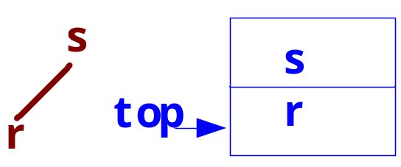
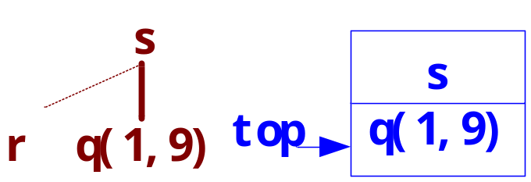

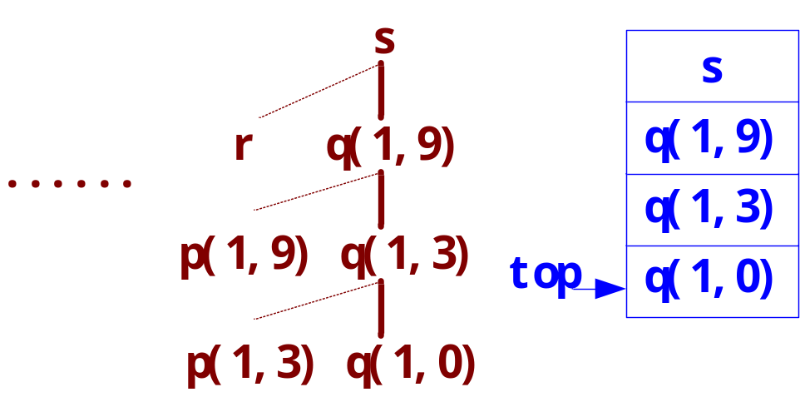
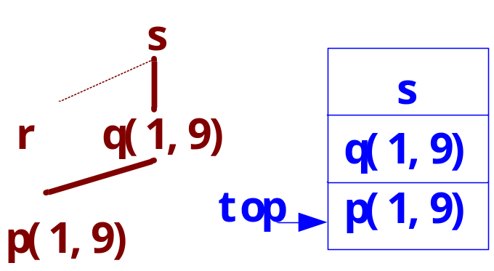
5.3.1 控制栈中的活动记录（续2）
例5.5 控制栈的变化过程(从s到r、q(1,9)、q(1,3)、q(1,0))
Notes:
先在黑板上画出活动树，然后活动树的变化与控制栈内容同时给出

Slide 26
5.3.2 调用序列与返回序列
top→
<1> 简化的活动记录
参数与返回值 控制链
本地数据 临时变量
任何时刻
top和sp
都是唯一的！
（因为只有一个栈）
(调用与返回序列引用)
sp→
(过程运行时引用)
top→
问题：如何使得过程调用和返回时能够实现：
  程序控制流正确转移
  活动记录正确切换
解决方案：
在过程运行代码的适当位置，加入实现这些功能的代码。
称它们为调用序列和返回序列

Slide 27
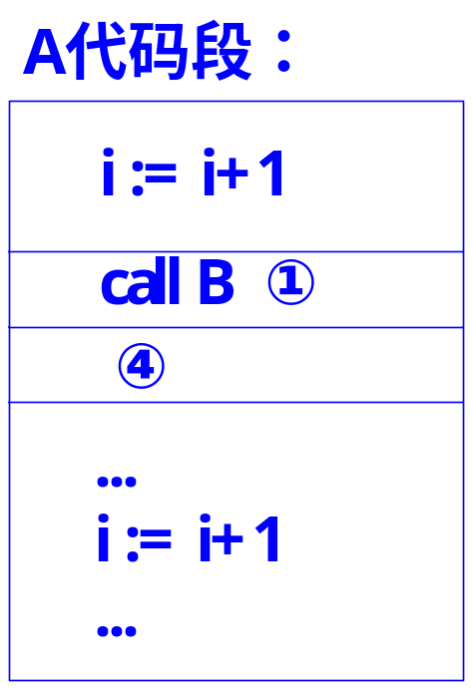
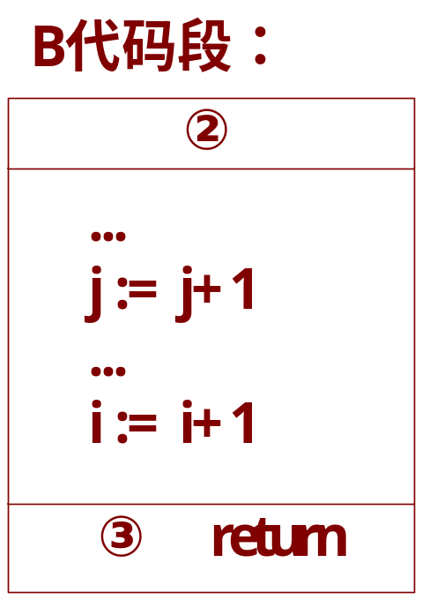


5.3.2 调用序列与返回序列（续1）
<2> 调用序列和返回序列的位置
调用序列：①、②
返回序列：③、④
<3> 调用序列和返回序列的内容

Slide 28
5.3.2 调用序列与返回序列（续2）
<3> 调用序列和返回序列内容
调用序列 返回序列
调用者（①）：
传递参数
维护访问链（如果必要）
保存返回地址和控制链
保存机器状态
(指令计数器寄存器等)
将控制转向被调用者
被调用者（③）：
保留返回值（若为函数）
恢复访问链（如果必要）
恢复调用时机器状态
恢复控制链
将控制返回调用者
被调用者（②）：
设置新的活动记录大小
为可变数组分配空间(若有)
初始化本地数据（若必要）
...（开始可执行代码）
调用者（④）：
接收返回值(若有的话)
...（继续执行代码）
分工原则：尽量将调用序列和返回序列放在被调用者中

Slide 29
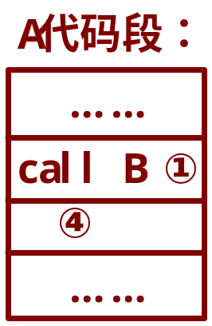
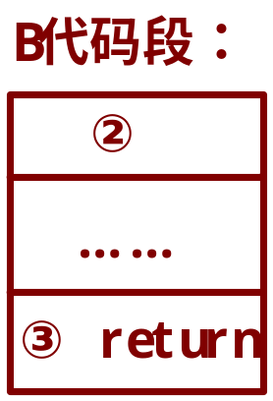
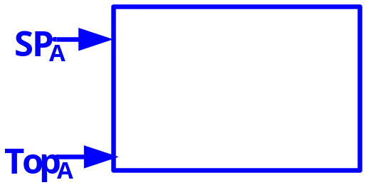

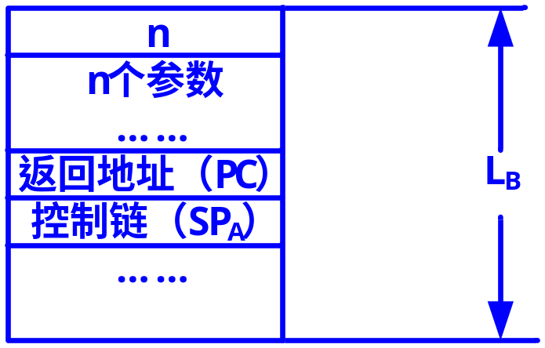

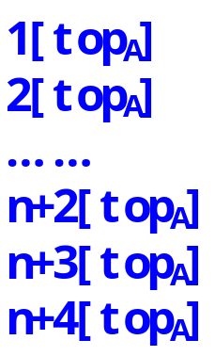
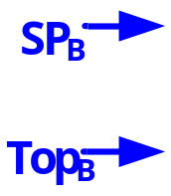
5.3.2 调用序列与返回序列（续3）
过程A调用过程B：
① A的调用序列：
1[top]:=n
(n个参数的传递)
n+3[top]:=sp(保存旧sp)
n+2[top]:=pc+2(保存返址pc)
JSR B(转向B代码首地址)
③ B的返回序列：
A:=-1[sp] (恢复返址pc)
sp:=0[sp] (恢复旧sp)
top:=top-LB(恢复旧top)
JSR A (返回A)
② B的调用序列：
sp:=top+(n+3)(设置新sp)
top:=top+LB (设置新top)
(初始化本地数据)
④ A的返回序列：
（无）

Slide 30
5.3.3 栈式分配中对非本地名字的访问
<1> 允许嵌套定义过程的语言
名字在不同的作用域内，可以有不同的定义（静态作用域＋最近嵌套）
如何通过当前的活动记录访问非本地数据
前提：每个名字均可以通过其所在活动记录的sp寻址
设法：任何活动记录内，均可得到其外层活动记录的sp

Slide 31
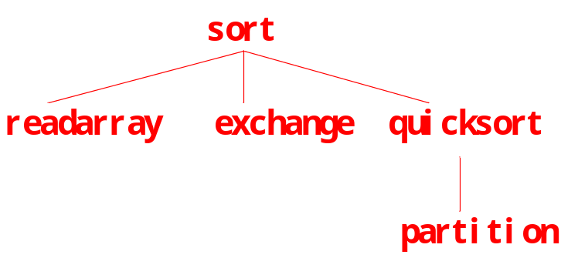
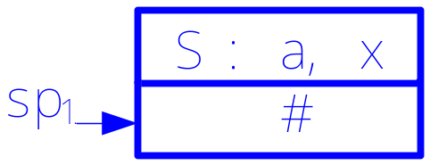


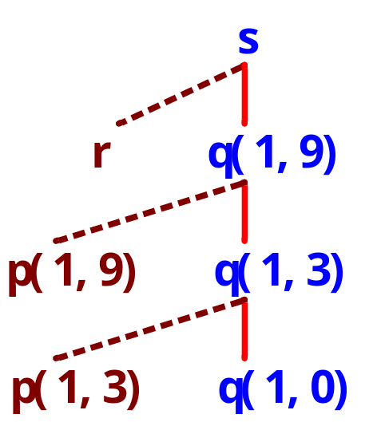
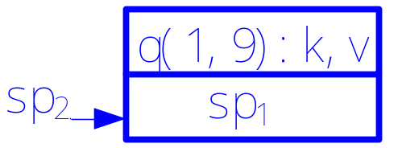
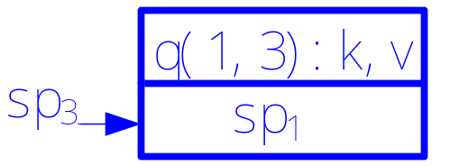
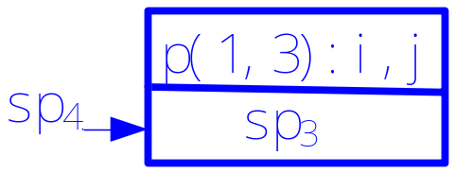
<2> 访问链
通过引入访问链实现对非本地名字的访问；
访问链的双重作用：
本身所在的位置(左值)，可以作为本活动记录中数据的相对地址的基址；
内容(右值)指向它直接外层过程的、最新出现的活动记录的访问链。

Slide 32
<3> 利用访问链访问非本地数据
设过程p的嵌套深度是n_{p}，过程p中引用一个嵌套深度为n_{a}且n_{a}≤n_{p}的变量a。
设p和a的层次之差为x，即n_{a}+x=n_{p}，于是x= n_{p}-n_{a}。
则a的存储可以如下方式找到：
当控制在p中，p的一个活动记录肯定在栈顶。从栈顶的活动记录中追踪访问链n_{p}-n_{a}次。（n_{p}-n_{a}的值是静态作用域规则决定的，可以在编译时计算得到） ；
追踪访问链n_{p}-n_{a}次后，找到a的声明所在过程的活动记录的访问链sp(a)。

Slide 33
<3> 利用访问链访问非本地数据（续1）
与本地变量相比，非本地变量的地址需要两个信息：
（n_{p}-n_{a}，Δa） （5.1）
可存放在符号表a的条目中，用于生成存取变量a的代码。
强调：
本地变量仅需偏移量，非本地变量还需要层次差；
层次差与偏移量一样，均可以静态确定

Slide 34
<3> 利用访问链访问非本地数据（续2）
例如：在p(1,3)中访问s中变量a：
因为：n_{p}-n_{a}=2
所以：追踪访问链2次，即可到达a所在过程的sp。
asp:=&sp
t1:= n_{p}-n_{a}
L1: asp:=asp
t1:=t1-1
if t1<1 goto L2
goto L1
L2: …
Δa[asp]
（n_{p}-n_{a}，Δa） （5.1）
显示表形式

Slide 35
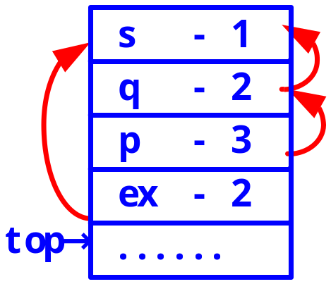
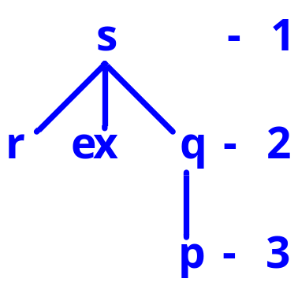
<4> 如何在调用序列中生成访问链
建立访问链的代码是过程调用序列的一部分；
假定嵌套深度为n_{p}的过程p调用嵌套深度为n_{x}的过程x，则建立访问链分下边两种情况：
① n_{p}＜n_{x}：必有： n_{p}-n_{x}=-1 （为什么？）
此时被调用过程x的访问链必须指向栈中刚好在它下面的调用过程p活动记录的访问链（无需追踪访问链）。
② n_{p}≥n_{x}：p和x有公共外层，即深度为1，2， ...(n_{x}-1)的过程。
从调用过程追踪访问链n_{p}-n_{x}+1次，到达静态包围x和p的最接近过程的最新活动记录。所到达的访问链就是被调用过程x必须指向的访问链
综合① ② ，追踪访问链次数： n_{p}-n_{x}+1 （5.2）

Slide 36
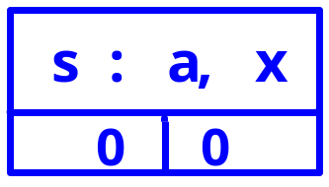


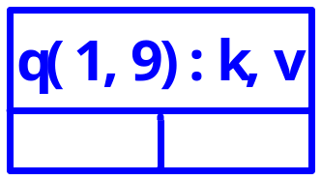
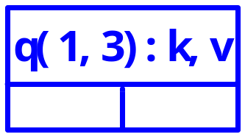
<4> 如何在调用序列中生成访问链（续1）
例5.6 再考察例4.14的快排序过程，从s到s、q(1,9)、q(1,3)、p(1,3)、e(1,3)再返回s，控制栈与访问链的变化过程。
① s调用q(1,9)：
n_{s}-n_{q}+1=1-2+1=0 根据(5.2)
直接将q(1,9)的访问链指向s的访问链地址
② q(1,9)调用q(1,3) ：
n_{q}-n_{q}+1=2-2+1=1
从q(1,9)追踪访问链一次，到达s的访问链；

Slide 37


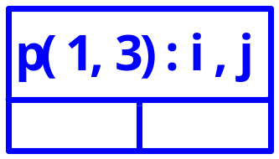
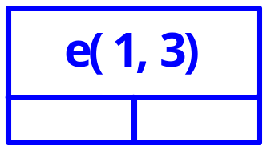
<4> 如何在调用序列中生成访问链（续2）
③ q(1,3)调用p(1,3) ：
n_{q}-n_{p}+1=2-3+1=0，处理与①同
④ p(1,3)调用e(1,3)：
n_{p}-n_{e}+1=3-2+1=2，从p(1,3)追踪访问链一次，到达s的访问链
通过访问链可以正确访问数据。
提示：访问链反映静态层次嵌套
控制链反映动态调用嵌套

Slide 38

上次课程内容
栈式动态分配
  控制栈中的活动记录
  调用序列与返回序列
2. 栈式分配中对非本地数据的访问
  访问链
  访问链的生产与维护
访问：（n_{p}-n_{a}，Δa） （5.1）
建立：追踪n_{p}-n_{x}+1次

Slide 39
<5> 利用显示表（display）访问非本地数据
任何一个深度为i的活动，它可以访问的本地与非本地数据只能是嵌套深度不大于i的、最新被调用的活动。
例如：若当前活动为p(1,3)，其可访问的活动记录为： p(1,3)、 q(1,3)、s
嵌套深度：3、 2、 1（每层一个）
栈中有两个嵌套深度为2的活动，但p(1,3)可以访问的是最新的活动q(1,3)，而不是q(1,9)。 （为什么？）
换句话说，在嵌套层次小于等于当前活动嵌套层次的活动中，每层仅有一个（本层最新）活动记录可以被访问到。

Slide 40
<5> 利用显示表（display）访问非本地数据（续1）
可以访问几个非本地的活动记录由静态嵌套深度确定；
可以访问哪几个非本地的活动记录由动态的运行轨迹确定；
同一深度的活动在控制栈中满足LIFO的原则。
利用访问链访问非本地数据的弱点：若当前活动的过程嵌套深度为n，则需要追踪访问链n-i次（i=1, 2, ..., n-1），才能找到所需活动记录的sp。 （（n_{p}-n_{a}，Δa） （5.1））
解决思路：让当前活动记录可以直接访问每层最新活动记录的sp（即回避对访问链的追踪）。
具体方法：display
display是一个以嵌套深度为下标的数组，每个元素是一个栈性质的单链表，连接此嵌套深度的、在生存期的所有活动记录（sp），最新活动记录在表头。

Slide 41

<5> 利用显示表（display）访问非本地数据（续2）
例如： 当前控制栈若为s、q(1,9)、q(1,3)、p(1,3)
则display内容示意如下：
访问q(1,3)中的k：
dsp=display[2]
Δk[dsp]
可以访问几个非本地的活动记录由静态嵌套深度确定；
可以访问哪几个非本地的活动记录由动态的运行轨迹确定；
同一深度的活动在控制栈中满足LIFO的原则。

Slide 42
<5> 利用显示表（display）访问非本地数据（续3）
若嵌套深度为n_{p}的过程p 引用嵌套深度为n_{a}（n_{a}≤n_{p}）的变量a，则a的活动记录的访问链地址可以在d[n_{a}]中找到，访问非本地变量a的地址信息可用有序对（5.3）表示：
（n_{a}， Δa） （5.3）
对照：（n_{p}-n_{a}， Δa） （5.1）
访问S中的a：
dsp=d[1]
Δk[dsp]
其中：1=n_{s}
访问链形式

Slide 43

<6> 如何生成与维护显示表及其访问链
在沿访问链追踪的访问模式中，访问链只需建立，无需撤销，因为活动记录的撤销自然也撤销了访问链。
若采用显示表方式，则当进入和退出活动时，均需对显示表进行维护，以保证对非本地数据的正确访问。
活动记录中访问链的右值：
访问链方式：指向最新直接外层活动记录的sp
显示表方式：指向同层次的次新活动记录的sp
调用时：
  将d[i]的值保存在新活动记录的访问链中；
  置d[i] 为新的活动记录。
返回时：
恢复d[i]原来的值，即上述1的逆操作

Slide 44






<6> 如何生成与维护显示表及其访问链（续1）
例5.7 显示表方案实现s、q(1,9)、q(1,3)、p(1,3)、e(1,3)。
调用时：
将d[i]的值保存在新活动记录的访问链中；
置d[i] 为新的活动记录
返回时：恢复d[i]原值，即上述1的逆操作（自己完成）

Slide 45
5.4 本章小结
本章介绍程序运行时的空间组织，重点是讨论如何通过对过程的静态分析（包括符号表的使用）建立运行环境，以保证程序的正确执行。希望掌握的主要内容包括：
<1> 过程的动态特性
过程、活动、活动的生存期、顺序执行程序的控制流；
活动树、控制栈、活动记录(场所：控制信息+访问信息)；
声明的作用域与名字的绑定、变量名字的绑定与常量名字的绑定、左值与右值、“环境”与“状态”、映射的一对多特性；
<2> 运行时的存储空间组织
运行时内存的划分：可执行代码、静态数据区、栈、堆；
活动记录的具体内容：参数与返回值、控制链（可选）、访问链（可选）、机器状态、本地数据、临时变量等。

Slide 46
5.4 本章小结（续1）
<3> 不同的存储分配策略
静态分配：简单的分配策略、对语言机制的限制
栈分配：基于控制栈、可被分配数据的特点、对语言机制的限制、与静态分配的关系
堆分配：可以任意动态分配和撤销数据空间、用双链表保持可用空间信息、对语言机制不作限制、但实现较复杂

Slide 47
5.4 本章小结（续2）
<4> 栈分配策略
控制栈中活动记录的具体内容；
调用序列与返回序列：调用序列和返回序列的作用、内容；调用序列与返回序列功能的划分；如何设计调用序列与返回序列，以保证控制流的正确转移和活动记录的正确切换；
控制链与访问链：控制链与访问链的作用与区别；控制链用于活动记录的正确切换，体现活动调用关系；访问链用于访问非本地数据，体现过程嵌套关系；
访问链的不同实现方法：通过访问链访问非本地数据；通过显示表访问非本地数据；两种方法对访问链的维护；
结束（2007年6月12日）

Slide 48
期末安排
正课：6月5日、12日
复习：6月19日（课程内容、习题、考试相关问题）
考试：7月5日5、6节
考前答疑：课代表与同学和辅导老师商量确定（两个半天）
注：若同学希望作业讲解，则课代表与辅导老师商量确定
苯鸟先飞 勤能补拙
结束（2007年5月29日）

